Slide 1
MÔ PHỎNG HỆ SINH THÁI ECOSYSTEM SIMULATOR
NHÓM 2

Slide 2
NHÓM 2 – THÀNH VIÊN
Họ và Tên | MSSV | Công việc | Tỉ lệ đóng góp
Lê Tuấn Anh | 20205051 | - Thiết kế kiến trúc ứng dụng. - Code phần backend (Model) của ứng dụng. - Kiểm thử, sửa lỗi. - Làm bản cáo. | 25
Lê Việt Anh | 20225689 | - Thiết kế và cập nhật use case, class diagram. - Thiết kế giao diện Emulator, Menu, Help. - Tạo và xử lý môi trường git. - Làm slide thuyết trình. | 25
Lê Hải Anh | 20225594 | - Code phần giao diện Emulator, Menu. - Code phần Controller (MenuController). - Kiểm thử, sửa lỗi | 20
Hà Hoàng Kỳ Anh | 20210065 | - Code phần giao diện Help. - Code phần Controller (HelpController). - Làm báo cáo. | 20
Lê Năng Quang Anh | 20226101 | - Code phần giao diện Menu. - Code phần Controller (MenuController). | 10

Slide 3
01
USE CASE DIAGRAM

Slide 4
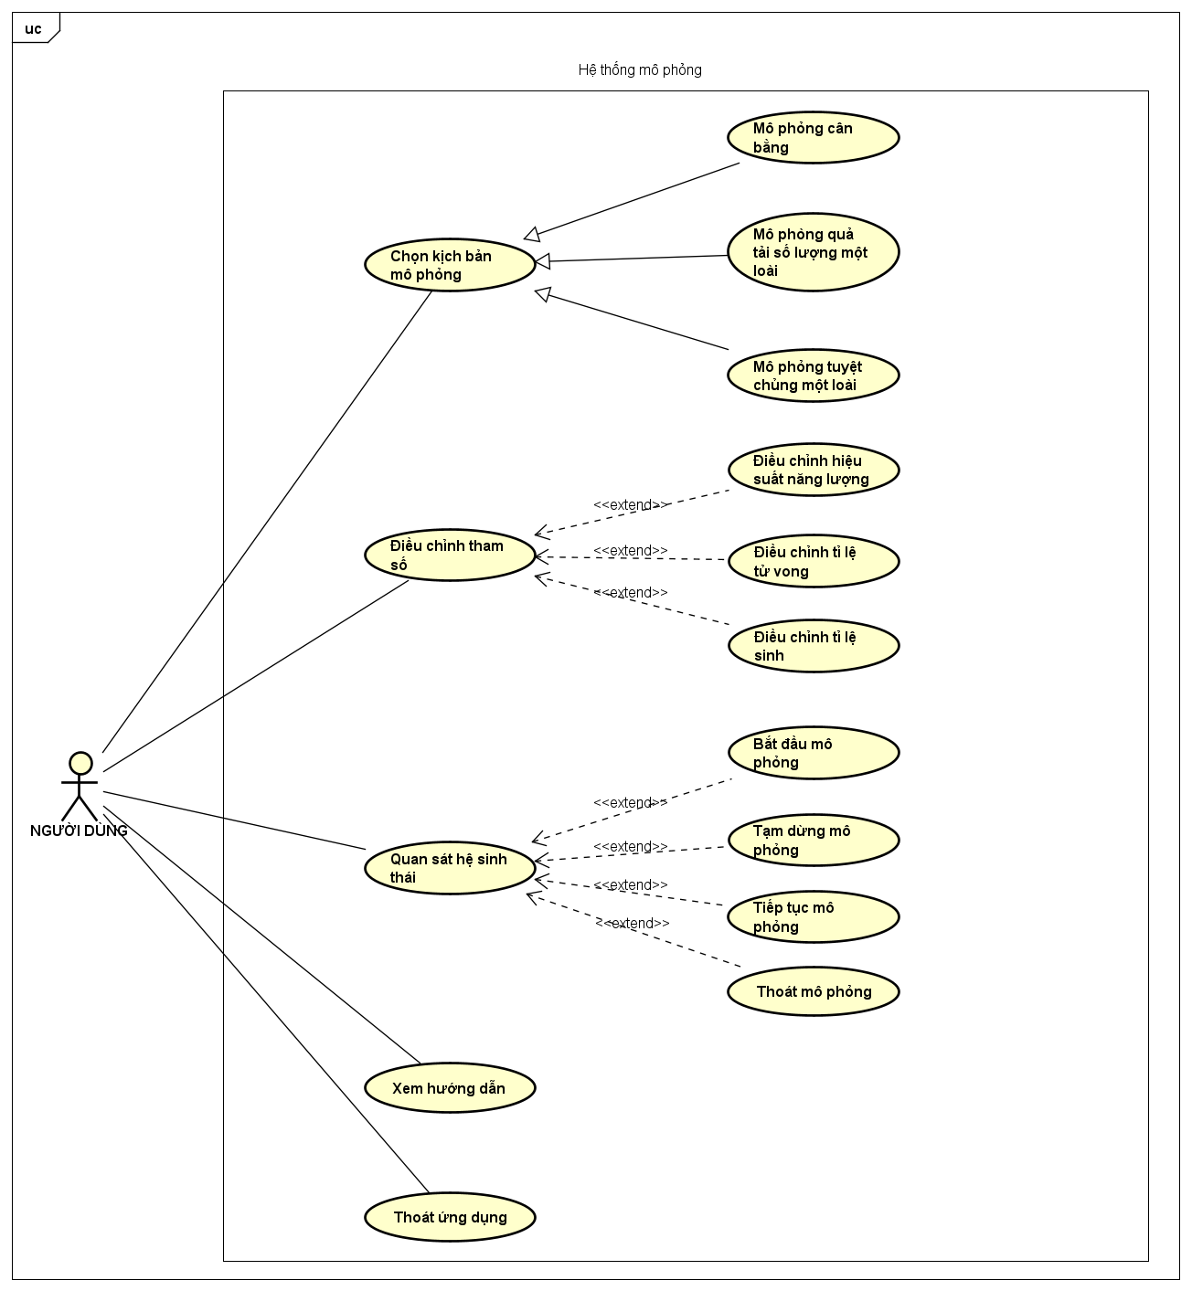
USE CASE DIAGRAM

Slide 5
USE CASE DIAGRAM

Slide 6
USE CASE DIAGRAM

Slide 7
USE CASE DIAGRAM

Slide 8
USE CASE DIAGRAM

Slide 9
02
CLASS DIAGRAM

Slide 10
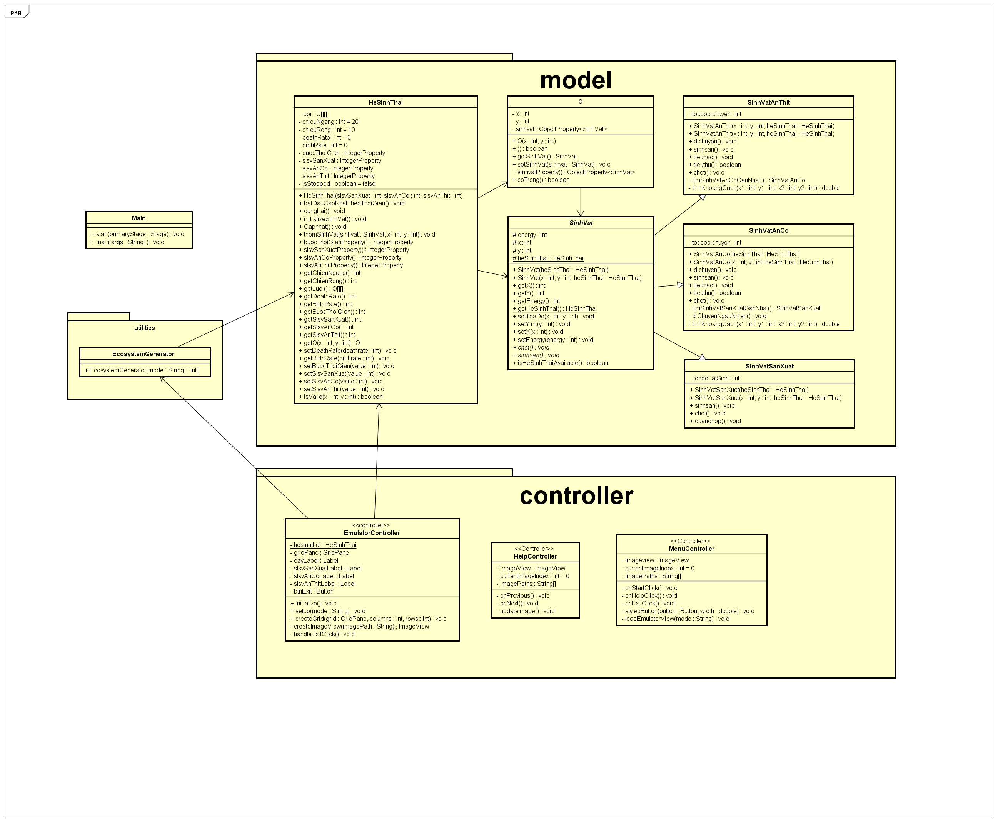
GENERAL CLASS DIAGRAM

Slide 11
CLASS DIAGRAM - PACKAGES

Slide 12
CLASS DIAGRAM - MODEL

Slide 13
CLASS DIAGRAM - UTILITIES

Slide 14
CLASS DIAGRAM - CONTROLLER

Slide 15
CLASS DIAGRAM - MAIN

Slide 16
3. KỸ THUẬT OOP

Slide 17


TÍNH ĐÓNG GÓI
Đa số thuộc tính của các lớp đều được đặt thành private hoặc protected và có các getter và setter để truy cập vào chúng từ bên ngoài lớp.
Chỉ những thuộc tính cần được truy cập mới được tạo getter và setter.
Giúp bảo vệ dữ liệu và giảm sự phụ thuộc.

Slide 18


TÍNH TRỪU TƯỢNG
Các lớp trừu tượng (abstract class) thiết lập các phương thức trừu tượng (abstract method) mà các lớp con của nó có thể thực hiện triển khai.
Che giấu chi tiết cài đặt, chỉ hiển thị các chức năng quan trọng để người dùng tương tác mà không cần hiểu rõ cách thức hoạt động bên trong.

Slide 19


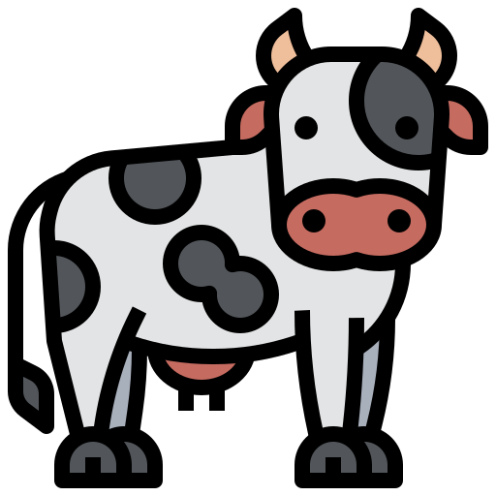

TÍNH KẾ THỪA
Sinh vật sản xuất
(Producer)
Các lớp con SinhVatSanXuat, SinhVatAnCo, SinhVatAnThit được kế thừa từ lớp SinhVat.
Giúp tái sử dụng mã, giảm sự trùng lặp, hỗ trợ mở rộng chức năng và bảo trì dễ dàng hơn.
Sinh vật
(Organism)
Sinh vật ăn cỏ
(Herbivorce)
Sinh vật ăn thịt
(Carnivorce)

Slide 20
TÍNH ĐA HÌNH
Cho phép các đối tượng khác nhau sử dụng cùng một phương thức nhưng có cách thức thực thi khác nhau.
Compile-time Polymorphism (overloading) cho phép nhiều phương thức cùng tên nhưng chữ ký khác nhau sẽ được thực hiện khác nhau.
Run-time Polymorphism (overriding) cho phép lớp con ghi đè phương thức của lớp cha để thực hiện hành động riêng.

Slide 21
4. DEMO VIDEO

Slide 22
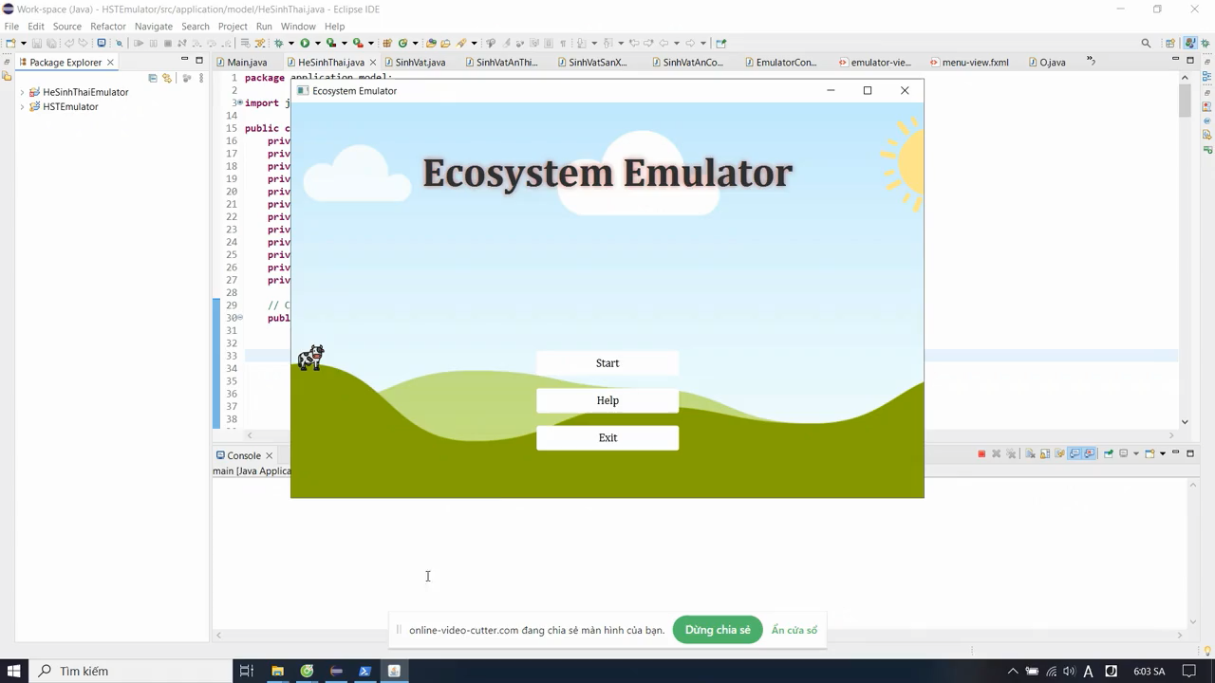
https://youtu.be/Hh-tNrxrMMg

Slide 23
THANK YOU!

